Slide 1

Zmiany w identyfikacji
i rejestracji zwierząt
NOWA
Ustawa z dnia 4 listopada 2022r, o systemie identyfikacji i rejestracji zwierząt
(projekt 2428_u)
Departament Ewidencji Producentów i Rejestracji Zwierząt
2022

Slide 2

I. Nowe rodzaje działalności;
II. Nowe gatunki;
Sposoby składania zgłoszeń;
Różne;
V. Środki identyfikacji;
VI. Terminy;
VII. Kary (związki koniowatych);
VIII. Inne

Slide 3
I. Nowe rodzaje działalności
Rozszerzenie prowadzonej przez ARiMR bazy danych o nowe rodzaje działalności:
Siedziby stad:
Chów i hodowla
Wypas zwierząt
Miejsca gromadzenia zwierząt (WNI)
Obrót zwierzętami, pośrednictwo w tym obrocie lub skup zwierząt (WNI)
Siedziba stada, w której dokonuje się uboju zwierząt pochodzących z innych siedzib stad w celu produkcji mięsa na użytek własny (WNI)
Targ (WNI)
Wystawa (WNI)
Pokaz (WNI)
Konkurs zwierząt (WNI)
Cyrk objazdowy (WNI)
Grupa tresowanych zwierząt (WNI)
Siedziby stada z WNI – 14 dni na zarejestrowanie w ARiMR od nadania WNI

Slide 4
I. Nowe rodzaje działalności
2. Rzeźnie
3. Zakłady przetwórcze lub spalarnie
Zakład przetwórczy
Spalarnia
4. Zakłady drobiu (numer zatwierdzenia wydawany przez PLW)
(m.in. numer zakładu/ opis obiektów/ rodzaj zakładu/ gatunki/ kategorie oraz liczbę ptaków lub jaj wylęgowych/ okres utrzymywania/ system utrzymania) – (3 m-ce od wejścia w życie ustawy)

Slide 5
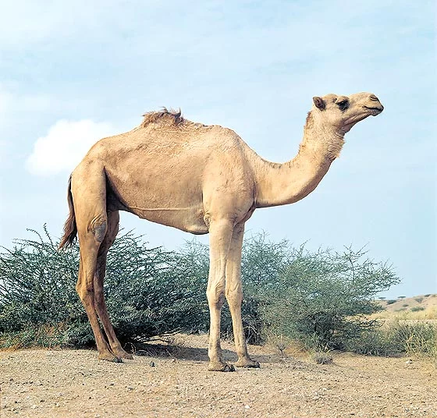
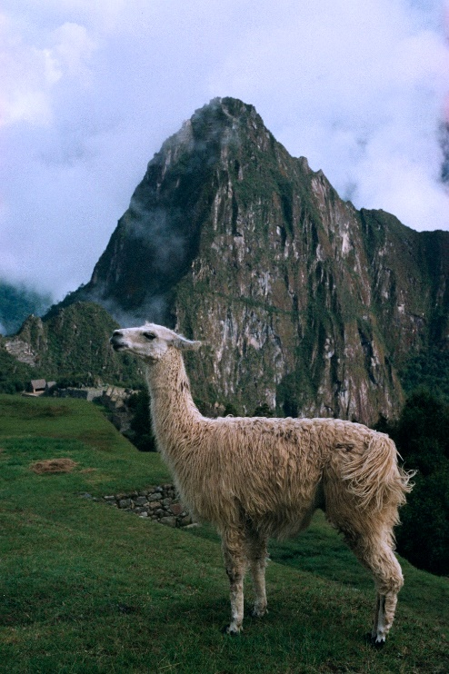
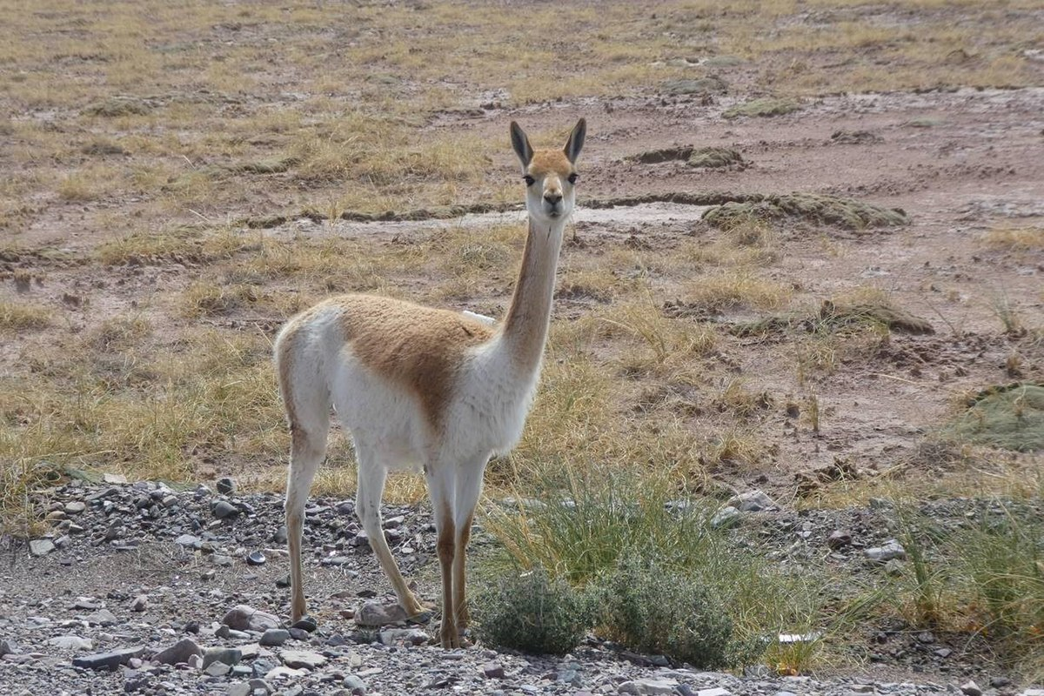
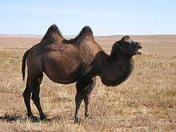
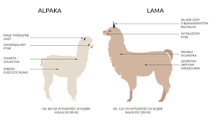
I. Nowe rodzaje działalności - DEFINICJE
Wielbłądowate
Camelus ssp.
Lama ssp.
Vicugna ssp.
Dromader
Baktrian

Slide 6
I. Nowe rodzaje działalności - DEFINICJE
Jeleniowate jeleniowate lub zwierzę jeleniowate w rozumieniu art. 2 pkt 32 rozporządzenia 2019/2035;
Łoś - Alces ssp., Axis-Hyelaphus ssp.,
Jeleń bagienny - Blastocerus ssp.,
Sarna - Capreolus ssp.,
Jeleń (europejski) - Cervusssp.,
Daniel – Dama dama ssp.,
Jelonek czubaty - Elaphodus ssp.,
Jeleń Milu (chiński) - Elaphurus ssp.,
Huemal – sarna - Hippocamelus ssp.,
Jelonek błotny - Hydropotes ssp.,
Mazama (szara) - Mazama ssp.,
Mundżak wielki - Megamuntiacus ssp.,
Mundżak - Muntiacus ssp.,
Mulak - Odocoileus ssp.,
Sarniak pampasowy - Ozotoceros ssp.,
Jeleń białowargi - Przewalskium ssp.,
Pudu – sarna - Pudu ssp.,
Renifer tundrowy - Rangifer ssp.,
Barasinga - Rucervus ssp.,
Sambar - Rusa ssp.

Slide 7
I. Nowości przy działalności
System utrzymania zwierząt
gatunek
system utrzymania (przykładowo bydło)
- otwarty
- zamknięty na uwięzi
- zamknięty bez uwięzi wolnostanowiskowy
- z wydzielonymi legowiskami
- bez wydzielonych legowisk na ściółce
- bez wydzielonych legowisk i ściółki
- mieszany – w przypadku, gdy w siedzibie stada są obiekty o różnych systemach utrzymywania,
- zamknięty w kojcu
- pojedynczo
- grupowo
technologia produkcji

Slide 8
I. Nowości przy działalności
2. Budynki wchodzące w skład działalności
opis budynku
cechy charakterystyczne
współrzędne
kierunek produkcji
wielkość produkcji
gatunek
3. Działki w siedzibie stada, na których będzie prowadzony wypas zwierząt

Slide 9
II. Nowe gatunki
Nowe gatunki w bazie danych prowadzonej przez ARiMR:
jeleniowate (jelenie, sarny, daniele, łosie i inne).
wielbłądowate (wielbłądy, lamy, wikunie).
koniowate (konie, zebry, osły i krzyżówki między nimi).
drób – rejestracja zakładów utrzymujących drób i ptaki żyjące w niewoli (kierunek, wielkość produkcji – kura/ kaczka/ kaczka piżmowa/ gęś/ gęś garbonosa/ indyk/ przepiórka japońska/perlica/struś)
jaja wylęgowe

Slide 10
II. Nowe gatunki
Rejestracja
jeleniowate / wielbłądowate – rejestracja siedziby - 6 m-cy od wejścia w życie ustawy / oznakowanie i zgłoszenie 18 m-cy od wejścia w życie ustawy (z wyłączeniem - przed opuszczeniem siedziby stada);
koniowate – 3 m-ce od wejścia w życie ustawy siedziba i zgłoszenia zwierząt
drób – rejestracja zakładu - 3 m-ce od wejścia w życie ustawy

Slide 11
II. Gatunki podlegające rejestracji
Bydło
Owce dla już zarejestrowanych informacje o systemach utrzymania / modelu produkcji
Kozy 12 m-cy od wejścia w życie ustawy
Świnie
koniowate
wielbłądowate
jeleniowate
drób / jaja wylęgowe

Slide 12
II. NOWE GATUNKI
KONIOWATE
Nowe definicje:
Ustawa wprowadza definicje właściciela koniowatego i posiadacza koniowatego.
Właściciel koniowatego – oznacza osobę fizyczną lub prawną / osoby fizyczne lub prawne posiadającą / posiadające prawo własności do zwierzęcia koniowatego
Posiadacz koniowatego – oznacza osobę fizyczna lub prawną, która odpowiada za koniowate, w tym w ograniczonym czasie (z wyłączeniem lekarzy weterynarii).
Podmiot zajmujący się zwierzęciem koniowatym (posiadacz), który nie jest właścicielem ani jednym z właścicieli tego zwierzęcia, działa zgodnie z przepisami zawartymi w rozporządzeniu (Art. 3 Rozporządzenia UE 2021/963) w imieniu właściciela lub przedstawiciela właścicieli zwierzęcia koniowatego i w porozumieniu z tym właścicielem lub przedstawicielem (umowa).

Slide 13
II. NOWE GATUNKI
KONIOWATE
ARiMR
REJESTRACJA:
ZWIERZĄT
POSIADACZY
WŁAŚCICIELI
MIEJSC POBYTU ZWIERZĘCIA
Związki Hodowców Koni
IDENTYFIKACJA KONIOWATYCH
PRZYDZIELANIE I ZNAKOWANIE IDENTYFIKATORAMI ELEKTRONICZNYMI (transponder)
SPORZĄDZANIE OPISÓW
WYDAWANIE DOKUMENTÓW IDENTYFIKACYJNYCH
PROWADZENIE KSIĄG HODOWLANYCH
INFORMACJA O WYŁĄCZENIU Z ŁAŃCUCHA ŻYWNOŚCIOWEGO
Przekazywanie danych
(pobieranie, aktualizacja)

Slide 14
III. Zgłoszenia
zmiany w zgłoszeniach:
Zgłoszenia działalności (zamiast zgłoszenia siedziby stada)
Zgłoszenie zamiaru wywozu bydła (paszport)
Zgłoszenia wielbłądowatych/ jeleniowatych
Zgłoszenia koniowatych
Zgłoszenia drobiu

Slide 15
III. Nowe zgłoszenia
Zgłoszenia dla wielbłądowatych/ jeleniowatych:
1. Zgłoszenia rejestrujące:
Zgłoszenie oznakowania indywidualnym numerem identyfikacyjnym urodzonego wielbłądowatego/ jeleniowatego
Zgłoszenie wielbłądowatego/ jeleniowatego oznakowanego indywidualnym numerem identyfikacyjnym wwiezionego z innego państwa członkowskiego
Zgłoszenie oznakowania indywidualnym numerem identyfikacyjnym wielbłądowatego/ jeleniowatego wwiezionego z państwa trzeciego

Slide 16
III. Nowe zgłoszenia
Zgłoszenia dla wielbłądowatych/ jeleniowatych:
2. Zgłoszenia dotyczące stanu stada:
Zgłoszenie przemieszczenia wielbłądowatego/ jeleniowatego
Zgłoszenie padnięcia/ zabicia/ uboju wielbłądowatego/ jeleniowatego
Zgłoszenie uboju w rzeźni wielbłądowatego/ jeleniowatego
Zgłoszenie unieszkodliwienia zwłok wielbłądowatego/ jeleniowatego
3. Inne:
Zgłoszenie zastąpienia oznakowania wielbłądowatego/ jeleniowatego
Wniosek o wykreślenie zdarzenia ze zgłoszenia

Slide 17
III. Nowe zgłoszenia
Zgłoszenia dla koniowatych:
Zgłoszenie przypisania koniowatego do siedziby stada
Zgłoszenie koniowatego do rejestru
Zgłoszenie przemieszczenia koniowatego
Zgłoszenie zmiany właściciela koniowatego
Zgłoszenie padnięcia/ zabicia / uboju koniowatego
Wniosek o wykreślenie zdarzenia ze zgłoszenia
Wniosek o wydanie duplikatu dokumentu identyfikacyjnego/ zastępczego dokumentu identyfikacyjnego koniowatego (za pośrednictwem kierownika BP)
Wniosek o nadanie/ zmianę nazwy koniowatego (za pośrednictwem kierownika BP)

Slide 18
III. Nowe zgłoszenia
Zgłoszenia dla drobiu/ jaj wylęgowych (rozporządzenie MRiRW):
Zgłoszenie zwiększenia liczebności drobiu/ jaj wylęgowych w zakładzie drobiu
Zgłoszenie zmniejszenia liczebności drobiu/ jaj wylęgowych w zakładzie drobiu
Zgłoszenie unieszkodliwienia zwłok drobiu / jaj wylęgowych
Zgłoszenie uboju drobiu w rzeźni
Zgłoszenie padnięcia lub śmierci drobiu w innych okolicznościach niż zabicie z nakazu PLW (7 dni)
Zgłoszenie wykreślenia zdarzenia ze zgłoszenia

Slide 19
III. Spis stanu stada świń
2 razy do roku nie później niż
30.06.danego roku
31.12.danego roku
Zgłoszenie do komputerowej bazy danych 7 dni od dokonania spisu

Slide 20
III. Zgłoszenia – sposób składania
zmiany sposobu dokonywania zgłoszeń (art. 45):
Papierowo – tylko podmioty prowadzące chów/ hodowlę (bydło/owce/kozy/świnie) oraz właściciele koniowatych - do 31.12.2025
Elektronicznie – wszyscy w tym zakłady drobiu i posiadacze koniowatych (od wejścia w życie ustawy działalności nadzorowane) bezpośrednio do komputerowej bazy danych;

Slide 21
III. Zgłoszenia – koniowate
Zgłoszenia urodzenia koniowatego do komputerowej bazy danych (3 m-ce od urodzenia) dokonuje:
właściciel koniowatego albo
posiadacz koniowatego.
Wraz ze zgłoszeniem składa wniosek o wydanie unikalnego dożywotniego dokumentu identyfikacyjnego, wskazując właściwy związek /prowadzącego księgę.
Do zgłoszenia urodzenia koniowatego składający dołącza oświadczenie potwierdzające, że zgłoszenie składa właściciel koniowatego, a w przypadku, gdy zgłoszenia dokonuje posiadacz koniowatego – przedstawia kopię umowy zawartej z właścicielem koniowatego.
Ustawa zezwala na składanie zgłoszeń dotyczących koniowatych za pośrednictwem związków hodowców koniowatych (oświadczenie).

Slide 22
III. Zgłoszenia – koniowate
Formularze do zgłaszania zdarzeń dotyczących koniowatych zostaną zamieszczone na stronach ARIMR, po wejściu w życie ustawy o systemie IRZ (dla właścicieli).
Wystawianie dokumentów identyfikacyjnych, wraz z informacjami dotyczącymi rodowodów, licencji nadal będzie prowadził Polski Związek Hodowców Koni
i pozostałe podmioty prowadzące rejestry i księgi koniowatych.
Informacja o wyłączeniu koniowatego z łańcucha żywnościowego
Związek hodowców koniowatych zgłasza do komputerowej bazy danych informację, czy koniowate jest czy nie jest przeznaczone do uboju w celu spożycia przez ludzi, w terminie 2 dni od dnia pozyskania tej informacji, chyba że posiadacz koniowatego zgłosił (sam) tę informację do komputerowej bazy danych (elektronicznie).

Slide 23
III. Zgłoszenie działalności
Rejestracja działalności - 14 dni od zatwierdzenia, nie później niż w dniu uboju pierwszego zwierzęcia/ wprowadzenia pierwszego ptaka/ jaja/, w dniu pierwszego unieszkodliwienia
Rejestracja siedziby stada przez posiadaczy wielbłądowatych/ jeleniowatych – 6 miesięcy od wejścia w życie ustawy
Oznakowanie wielbłądowatego/ jeleniowatego 18 miesięcy od wejścia w życie ustawy (art. 65)
Posiadacz drobiu – 3 miesiące od wejścia w życie ustawy (zgłoszenie liczby ptaków i jaj wylęgowych – na dzień złożenia wniosku) – art. 66

Slide 24
III. Zgłoszenie działalności
Posiadacz koniowatego ma 3 miesiące na uzyskanie w ARiMR nr identyfikacyjnego EP (jeśli do tej pory go nie uzyskał – art. 64 projektu ustawy), nadawanego zgodnie z ustawą z dnia 18 grudnia 2003 r. o krajowym systemie ewidencji producentów, ewidencji gospodarstw rolnych oraz ewidencji wniosków o przyznanie płatności (www.gov.pl/web/arimr/ewidencja-producentow)
oraz
zgłasza kierownikowi biura powiatowego ARiMR miejsce, w którym przebywają zwierzęta, w celu zarejestrowania i nadania numeru siedziby stada, w której utrzymuje koniowate.

Slide 25
IV. Różne
Rejestracja nowych rodzajów działalności (cyrki, miejsca tresury, grupy zwierząt tresowanych, gospodarstwa, w których ubój z innych gospodarstw w celu pozyskania mięsa na użytek własny) – zaświadczenie 7 dni od otrzymania wniosku
Zwrot paszportu z UE – 7 dni od przemieszczenia
Rezygnacja z paszportów bydła w obrocie krajowym
(Paszporty wydawane bezpłatnie posiadaczom jedynie dla zwierząt przemieszczanych do innych państw członkowskich UE w terminie 3 dni od dnia otrzymania informacji o zamiarze przemieszczenia bydła do innego państwa członkowskiego – 5 dni przed planowanym przemieszczeniem).
Bydło zaopatrzone w paszporty na dotychczasowych zasadach uznaje się za zaopatrzone w paszport

Slide 26
V. Środki identyfikacji
Dopuszczony sposób identyfikacji (określany przy rejestracji zwierzęcia):
kolczyk zwykły lub elektroniczny,
opaska na pęcinę zwykła lub elektroniczna,
kapsułka ceramiczna (bolus),
wszczepiany transponder,
tatuaż

Slide 27
V. Środki identyfikacji - kombinacje
BYDŁO
ZWYKŁY KOLCZYK + ZWYKŁY KOLCZYK
ZWYKŁY KOLCZYK + KOLCZYK ELEKTRONICZNY
ZWYKŁY KOLCZYK + BOLUS (kapsułka ceramiczna w żwaczu)
ZWYKŁY KOLCZYK + TRANSPONDER (domięśniowo)
za zgodą organu – odizolowany zakład lub dla celów kulturalnych
BOLUS
TRANSPONDER
Alternatywny środek identyfikacji
Przywiezione z innego kraju UE
ZWYKŁY KOLCZYK + KOLCZYK ELEKTRONICZNY albo BOLUS albo TRANSPONDER

Slide 28
V. Środki identyfikacji - kombinacje
OWCE
Do rzeźni przed 12 m-cem
ZWYKŁY KOLCZYK
ZWYKŁA OPASKA NA PĘCINĘ
WYWÓZ DO UE
ZWYKŁY KOLCZYK + KOLCZYK ELEKTRONICZNY
ZWYKŁY KOLCZYK + BOLUS (Kapsułka ceramiczna)
ZWYKŁY KOLCZYK + TRANSPONDER
ZWYKŁY KOLCZYK + ELEKTRONICZNA OPASKA NA PĘCINĘ
ZWYKŁA OPASKA + KOLCZYK ELEKTRONICZNY
ZWYKŁA OPASKA + BOLUS
ZWYKŁA OPASKA + TRANSPONDER
ZWYKŁA OPASKA + ELEKTRONICZNA OPASKA NA PĘCINĘ
TATUAŻ (uszy, fałd skóry u nasady ogona)

Slide 29
V. Środki identyfikacji - kombinacje
OWCE
TYLKO W OBROCIE KRAJOWYM
TATUAŻ + ZWYKŁA OPASKA + BOLUS
KOLCZYK ZWYKŁY + TATUAŻ
KOLCZYK ELEKTRONICZNY (tylko przemieszczane z miejsca gromadzenia do rzeźni lub opasu – do ubicia przed 12 m-em)
KOLCZYK ZWYKŁY (przemieszczone do rzeźni po opasie- ubite przed 12 m-em, obrót krajowy)
ZWYKŁA OPASKA NA PĘCINĘ (przemieszczone do rzeźni po opasie - ubite przed 12 m-em, obrót krajowy)
DLA KRAJÓW GDZIE ŁĄCZNA LICZBA OWIEC I KÓZ NIE PRZEKRACZA 600 tys.
(bez przemieszczania do innych państw członkowskich)
KOLCZYK ZWYKŁY + KOLCZYK ZWYKŁY
KOLCZYK ZWYKŁY + ZWYKŁA OPASKA NA PĘCINĘ
KOLCZYK ZWYKŁY + TATUAŻ
ZGODA PLW
BOLUS
TRANSPONDER

Slide 30
V. Środki identyfikacji - kombinacje
WIELBŁĄDOWATE (wielbłądy, lamy, wikunie/alpaki)
JELENIOWATE (jelenie, sarny, daniele, łosie, renifery…- znakowanie przed opuszczeniem siedziby)
Środki identyfikacji w krajach UE:
ZWYKŁY KOLCZYK (2x) lub
WSZCZEPIANY TRANSPONDER lub
TATUAŻ (tylko u jeleniowatych)

Slide 31
V. Środki identyfikacji - zmiany
KONIOWATE (konie/ zebry/ osły/ krzyżówki)
WSZCZEPIANY TRANSPONDER lub
MARKER GENETYCZNY

Slide 32
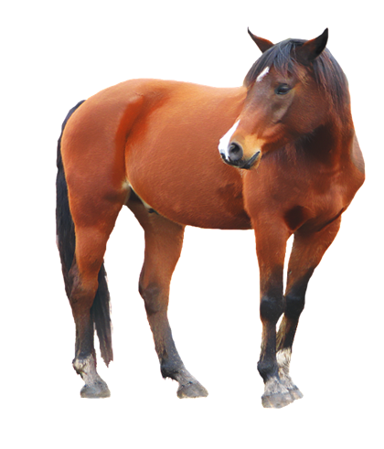
V. KONIOWATE - IDENTYFIKACJA
Unikalny przyżyciowy numer identyfikacyjny koniowatego UELN
Indywidualny numer zawarty w transponderze
Dokument identyfikacyjny koniowatego

Slide 33
V. KONIOWATE - IDENTYFIKACJA
Właściciel (może papierowo) albo posiadacz koniowatego (tylko elektronicznie) składa:
Zgłoszenie urodzenia koniowatego wraz z wnioskiem o wydanie dokumentu identyfikacyjnego koniowatego – do kierownika BP;
Wniosek o wydanie duplikatu albo zastępczego unikalnego dożywotniego dokumentu identyfikacyjnego - do związku hodowców koniowatych za pośrednictwem kierownika biura w terminie 7 dni od dnia utraty/zniszczenia unikalnego dożywotniego dokumentu identyfikacyjnego koniowatego;

Slide 34
V. KONIOWATE - IDENTYFIKACJA
Właściciel albo posiadacz koniowatego składa:
Wniosek o wydanie tymczasowego dokumentu identyfikacyjnego - do związku hodowców koniowatych;
jeśli zidentyfikowane zwierzę koniowate stanie się zarejestrowanym zwierzęciem koniowatym, a wystawiony unikalny dożywotni dokument identyfikacyjny dotyczący tego zwierzęcia nie może zostać dostosowany w taki sposób, by spełniał on wymogi właściciel koniowatego albo posiadacz koniowatego, składa do związku hodowców koniowatych za pośrednictwem kierownika biura wniosek o wydanie nowego unikalnego dożywotniego dokumentu identyfikacyjnego.

Slide 35
V. Środki identyfikacji - ZAMAWIANIE IDENTYFIKATORÓW
1. Agencja przydziela pule numerów (na wniosek)
Art. 9.
1. Na wniosek posiadacza bydła, wielbłądowatego, jeleniowatego, owcy lub kozy kierownik biura powiatowego Agencji, zwany dalej „kierownikiem biura”, przydziela pulę numerów identyfikacyjnych, którymi będą znakowane zwierzęta.
2. Kierownik biura przydziela pulę numerów identyfikacyjnych, którymi będą znakowane zwierzęta, w terminie 2 dni od dnia złożenia wniosku, a jeżeli objęta tym wnioskiem pula numerów identyfikacyjnych, którymi będą znakowane zwierzęta, znacznie przekracza liczbę zwierząt utrzymywanych przez posiadacza – wydaje decyzję o odmowie przydzielenia puli numerów identyfikacyjnych.
2. Posiadacz zamawia identyfikatory (jakie chce – u dostawcy z listy – art. 16 ust. 2, art. 17 ust. 4 – lista na stronie i w BP)
3. Zgłasza oznakowanie dla danego zwierzęcia i wskazuje użyty rodzaj identyfikatora + ewentualnie jego lokalizację (dla transpondera/ tatuażu)

Slide 36
VI. TERMINY
Wszystkie zgłoszenia z założenia 7 dni od zdarzenia
Oznakowanie (najpóźniej przed opuszczeniem siedziby stada)
1) bydło - kolczyk 7 dni / bolus – do 60 dni (+7 na zgłoszenie), pozostałe zgłoszenia 7 dni
owce/ kozy - 180 dni od urodzenia , pozostałe 7 dni;
a) W przypadku owcy pochodzącej od owcy objętej wnioskiem o przyznanie pomocy finansowej (ustawa PROW 2014-2020) - oznakowanie i zgłoszenie przed opuszczeniem siedziby, nie później niż w terminie 30 dni od jej urodzenia
b) W przypadku owcy pochodzącej od owcy objętej po dniu urodzenia wnioskiem o przyznanie pomocy finansowej (PROW 2014-2020)- oznakowanie i zgłoszenie w terminie 30 dni od objęcia owcy (matki) wnioskiem o przyznanie pomocy, nie później niż 180 dni od dnia rodzenia owcy, której dotyczy zgłoszenie lub przed opuszczeniem przez tę owcę siedziby stada urodzenia.

Slide 37
VI. TERMINY
Informacje dotyczące urodzenia:
świnie - 30 dni (+7 na zgłoszenie (37 na oznakowanie i zgłoszenie) + dodatkowo każdy kolejny posiadacz jeżeli posiada daną świnię dłużej niż 30 dni. Zdarzenia w obszarze zapowietrzonym/ zagrożonym/ objętym ograniczeniami – 2 dni
lochy – 7 dni (wszystkie zgłoszenia)
5) wielbłądowate/ jeleniowate - 9 miesięcy (oznakowanie, po urodzeniu), pozostałe 7 dni

Slide 38
VI. TERMINY – ZGŁOSZENIA - KONIOWATE
6) Konie - zgłoszenie koniowatego do rejestru - 3 miesiące od dnia urodzenia a identyfikacja w terminie 12 miesięcy (przed opuszczeniem siedziby na okres powyżej 30 dni), z tym że termin ten nie ma zastosowania w przypadku koniowatego w parku narodowym / krajobrazowym - półdzikie).
wyjątki:
nie później niż 150 dni przed planowanym dniem opuszczenia przez koniowatego obszaru parku (narodowego/ krajobrazowego) – zgłasza dyrektor parku;
w przypadku koniowatego urodzonego na terytorium Polski, dla którego unikalny dożywotni dokument identyfikacyjny wydał związek hodowców koniowatych działający na terytorium innego niż Polska państwa członkowskiego, właściciel albo posiadacz koniowatego, w terminie 7 dni od dnia doręczenia unikalnego dożywotniego dokumentu identyfikacyjnego, przekazuje go związkowi hodowców koniowatych, w celu sprawdzenia tożsamości koniowatego oraz niezwłocznego zgłoszenia informacji o unikalnym dożywotnim dokumencie identyfikacyjnym do komputerowej bazy danych.

Slide 39
VI. TERMINY – ZGŁOSZENIA - KONIOWATE
do 7 dni od zdarzenia - na zgłoszenie przemieszczenia, padnięcie, zabicie oraz ubój koniowatego.
W przypadku przemieszczenia na terytorium Polski koniowatego, dla którego unikalny dożywotni dokument identyfikacyjny został wydany przez związek hodowców z innego niż Polska państwa członkowskiego, właściciel albo posiadacz koniowatego, przekazuje w terminie 7 dni od dnia przemieszczenia koniowatego związkowi hodowców koniowatych unikalny dożywotni dokument identyfikacyjny w celu sprawdzenia tożsamości koniowatego oraz niezwłocznego zgłoszenia informacji o unikalnym dożywotnim dokumencie identyfikacyjnym do komputerowej bazy danych.
Do wniosku o wydanie unikalnego dożywotniego dokumentu identyfikacyjnego lub zarejestrowanie istniejącego dokumentu identyfikacyjnego dołącza się tłumaczenie na język polski dokumentów towarzyszących koniowatemu wydanych w państwie trzecim, dokonane przez tłumacza przysięgłego.
Śmierć koniowatego – ARiMR do Związku – 2 dni
Zgłoszenie zniszczenia elektronicznego ID (rzeźnia/zakład) – 2 dni do bazy

Slide 40
VI. TERMINY –ZGŁOSZENIA - KONIOWATE
do 7 dni należy zgłosić zmianę właściciela koniowatego (do związku hodowców koniowatych).
W przypadku zmiany właściciela koniowatego:
1) unikalny dożywotni dokument identyfikacyjny jest przekazywany nowemu właścicielowi koniowatego wraz z przeniesieniem posiadania koniowatego;
2) nowy właściciel koniowatego:
a) przedstawia unikalny dożywotni dokument identyfikacyjny związkowi hodowców koniowatych, który go wydał, a ten związek dokonuje w dokumencie zmiany wpisu dotyczącego właściciela koniowatego,
b) przedstawia umowę, na podstawie której zostało przeniesione prawo własności koniowatego, albo składa pisemne oświadczenie o nabyciu koniowatego, które zawiera imię i nazwisko, miejsce zamieszkania i adres albo nazwę, siedzibę i adres poprzedniego właściciela koniowatego.

Slide 41
VI. TERMINY – UZUPEŁNIENIE DANYCH
12 m-cy od wejścia w życie ustawy na uzupełnienie danych systemy utrzymania dla już zarejestrowanych siedzib stad bydła/ owiec/ kóz i świń;
Posiadacz koniowatego posiadający numer EP rejestruje siedzibę stada i zgłasza koniowate w tej siedzibie - 3 m-ce od wejścia w życie ustawy;
Posiadacz koniowatego nieposiadający numeru EP występuje o numer EP i rejestruje siedzibę stada i zgłasza koniowate w tej siedzibie - 3 m-ce od wejścia w życie ustawy;
Posiadacz wielbłądowatego / jeleniowatego po nadaniu EP- rejestruje siedzibę stada w terminie 6 m-cy od dnia wejścia w życie ustawy;
Posiadacz wielbłądowatego / jeleniowatego oznakowuje zwierzęta w terminie 18 m-cy od dnia wejścia w życie ustawy (z wyłączeniem zwierząt utrzymywanych daleko od ludzi);
Zakład drobiu – rejestracja 3 m-ce od wejścia w życie ustawy + liczba ptaków/ jaj wylęgowych;

Slide 42
VII. Kary
Wojewódzki Lekarz Weterynarii – kara pieniężna na Związek hodowców koni
(art. 53 ustawy) - Kto, będąc związkiem hodowców koniowatych, nie wykonuje obowiązków określonych w art. 33 ust. 1 (identyfikacja), art. 35 (zgłoszenie do bazy informacji dot. unikalnego dożywotniego dokumentu identyfikacyjnego), art. 38 ust. 1 (zgłoszenie do bazy informacji o wydanym unikalnym dożywotnim dokumencie identyfikacyjnym) lub art. 43 (umieszczenie w dożywotnim dok id. znaku zatwierdzenia, licencji) podlega karze pieniężnej w wysokości do trzydziestokrotnego przeciętnego wynagrodzenia miesięcznego w gospodarce narodowej za rok poprzedzający, ogłoszonego przez Prezesa Głównego Urzędu Statystycznego, w Dzienniku Urzędowym Rzeczypospolitej Polskiej „Monitor Polski”.
2. (art. 41 ust. 1 rozporządzenia 2021/963) - Związek nie zgłasza do komputerowej bazy danych informacji, czy zwierzę jest lub nie jest przeznaczone do uboju w celu spożycia przez ludzi, w terminie 2 dni od dnia pozyskania tej informacji, chyba że posiadacz koniowatego przekazał tę informację do komputerowej bazy danych

Slide 43
VII. Kary
Powiatowego Lekarza Weterynarii - kara pieniężna na podmiot prowadzący
rzeźnię,
miejsce gromadzenia zwierząt,
podmiot, który organizuje targi, wystawy zwierząt, pokazy zwierząt lub konkursy zwierząt,
prowadzi obrót zwierzętami, pośrednictwo w tym obrocie lub skup zwierząt,
Prowadzi cyrk objazdowy,
Prowadzi grupę tresowanych zwierząt,
zakład przetwórczy lub spalarnię,
który nie dokonuje zgłoszeń w określonym terminie.
Kara pieniężna w wysokości do trzydziestokrotnego przeciętnego wynagrodzenia miesięcznego w gospodarce narodowej za rok poprzedzający, ogłoszonego przez Prezesa Głównego Urzędu Statystycznego, w Dzienniku Urzędowym Rzeczypospolitej Polskiej „Monitor Polski”.
Kara na rachunek – 14 dni od ostatecznej decyzji

Slide 44
VII. Kary
W przypadku posiadaczy zwierząt niestosujących się do obowiązków wynikających z przepisów nowej ustawy o SIRZ zachowane zostaje dotychczasowy sposób stosowania kary w postaci kary grzywny, nakładanej przez Inspekcję Weterynaryjną w trybie przepisów Kodeksu postępowania w sprawach o wykroczenia.

Slide 45
VII. Kary
Art. 50.
12. Jeżeli podczas przeprowadzania kontroli zostanie ustalone, że w siedzibie stada znajduje się nieoznakowane zwierzę, którego pochodzenia nie można potwierdzić, powiatowy lekarz weterynarii, na podstawie oceny ryzyka dla zdrowia zwierząt i bezpieczeństwa żywności, może nakazać, w drodze decyzji, zabicie zwierzęcia bez odszkodowania i unieszkodliwienie zwłok zwierzęcia na koszt jego posiadacza (wszystkie gatunki).

Slide 46
Dziękuję za uwagę

